Slide 1

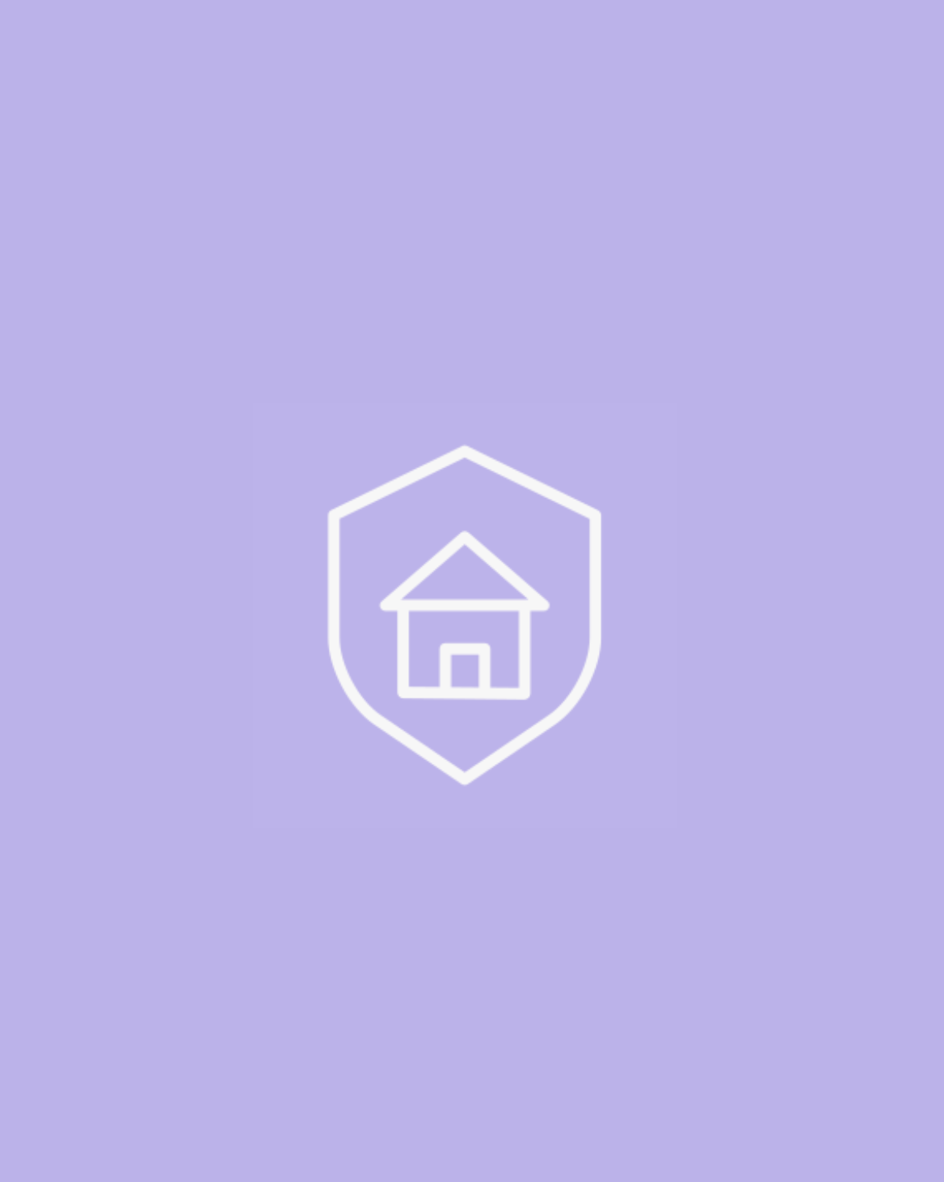
Graduation Work
Prevention System App
방범시스템 어플리케이션
Professor
권춘우 교수님
Team 4 Shine muscat
20173863 백래훈
20173850 이시원
20170679 이상훈
20171583 김기정
20202268 김혜원

Slide 2
INDEX
Development opportunity and purpose
01
개발 계기 및 목적
Development stage
개발 단계
02
Product descriptions
03
제품 소개
Compare similar products
유사 제품 비교
04
Future direction of the product
05
향후 제품 방향성

Slide 3
01
Development opportunity and purpose
개발 계기 및 목적

Slide 4
01 개발 계기
주거침입 검거 인원 연도별 추이
여성 1인 가구의 사회 안전에 대한 인식
(단위: 명)
(단위: %)
매우 불안함
15,606
보통
37.2
7.2
12,821
11,086
40.8
10,959
39.0
9,508
16.9
비교적 불안함
비교적 안전함 11.7
매우 안전 1.3
13.0
8,223
11.1
8.0
6.2
6.1
4.9
4.5
4.4
0.5
2014년
2015년
2016년
2017년
2018년
2019년
범죄
발생
국가
안보
경제적
위험
인재
도덕성
부족
신종
질병
환경
오염
빈부격차
계층갈등
자연
재해
기타
출처: 경찰청
출처: 통계청

Slide 5


01 개발 계기
늘어가는 주거 침입 범죄를
예방할 수 있는
스마트 방범 시스템의 필요성
집이라는 공간을 더욱 안전하게,
보다 나만의 공간으로
만들기 위한 필요성

Slide 6



01 개발 목표
사건 발생 시
빠른 대처
불안감 해소
편리성 제공
우리집을 지키는 방범 시스템
“
”

Slide 7
02
Development stage
개발 단계

Slide 8
02 개발 단계
1
2
3
기획
디자인
개발
· Arduino 센서 기획
· Firebase 서버 구축
· Android Studio 앱 개발 기획
· Arduino 센서 외관 틀 디자인
· Android Studio 앱 UI/UX 디자인
· Arduino 센서 구현
· Firebase 서버 구축 확인
· Android Studio 앱 개발 및 안정화
· Arduino – Firebase – Android Studio
3단계 최적화 확인

Slide 9
03
Product descriptions
제품 소개

Slide 10



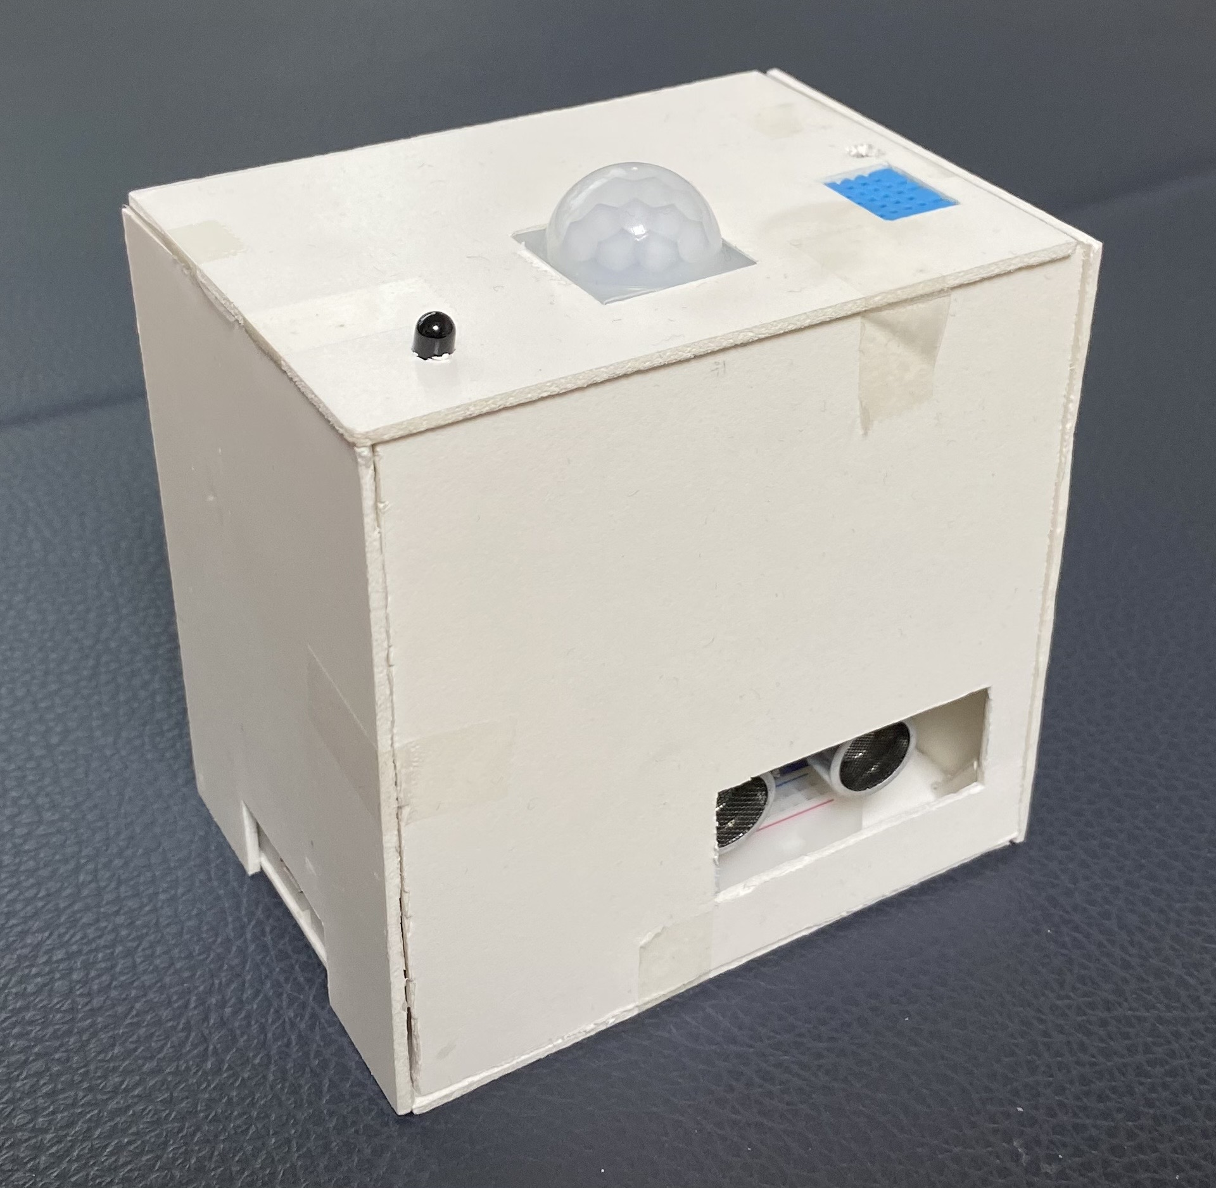


03 제품 소개
화재
인체
온·습도
문 열림
CCTV

Slide 11
03 제품 소개 _ 데이터 통신 (1)
Sensor
Server
User

Slide 12
03 제품 소개 _ 데이터 통신 (2)
Arduino
Firebase
Android Studio

Slide 13

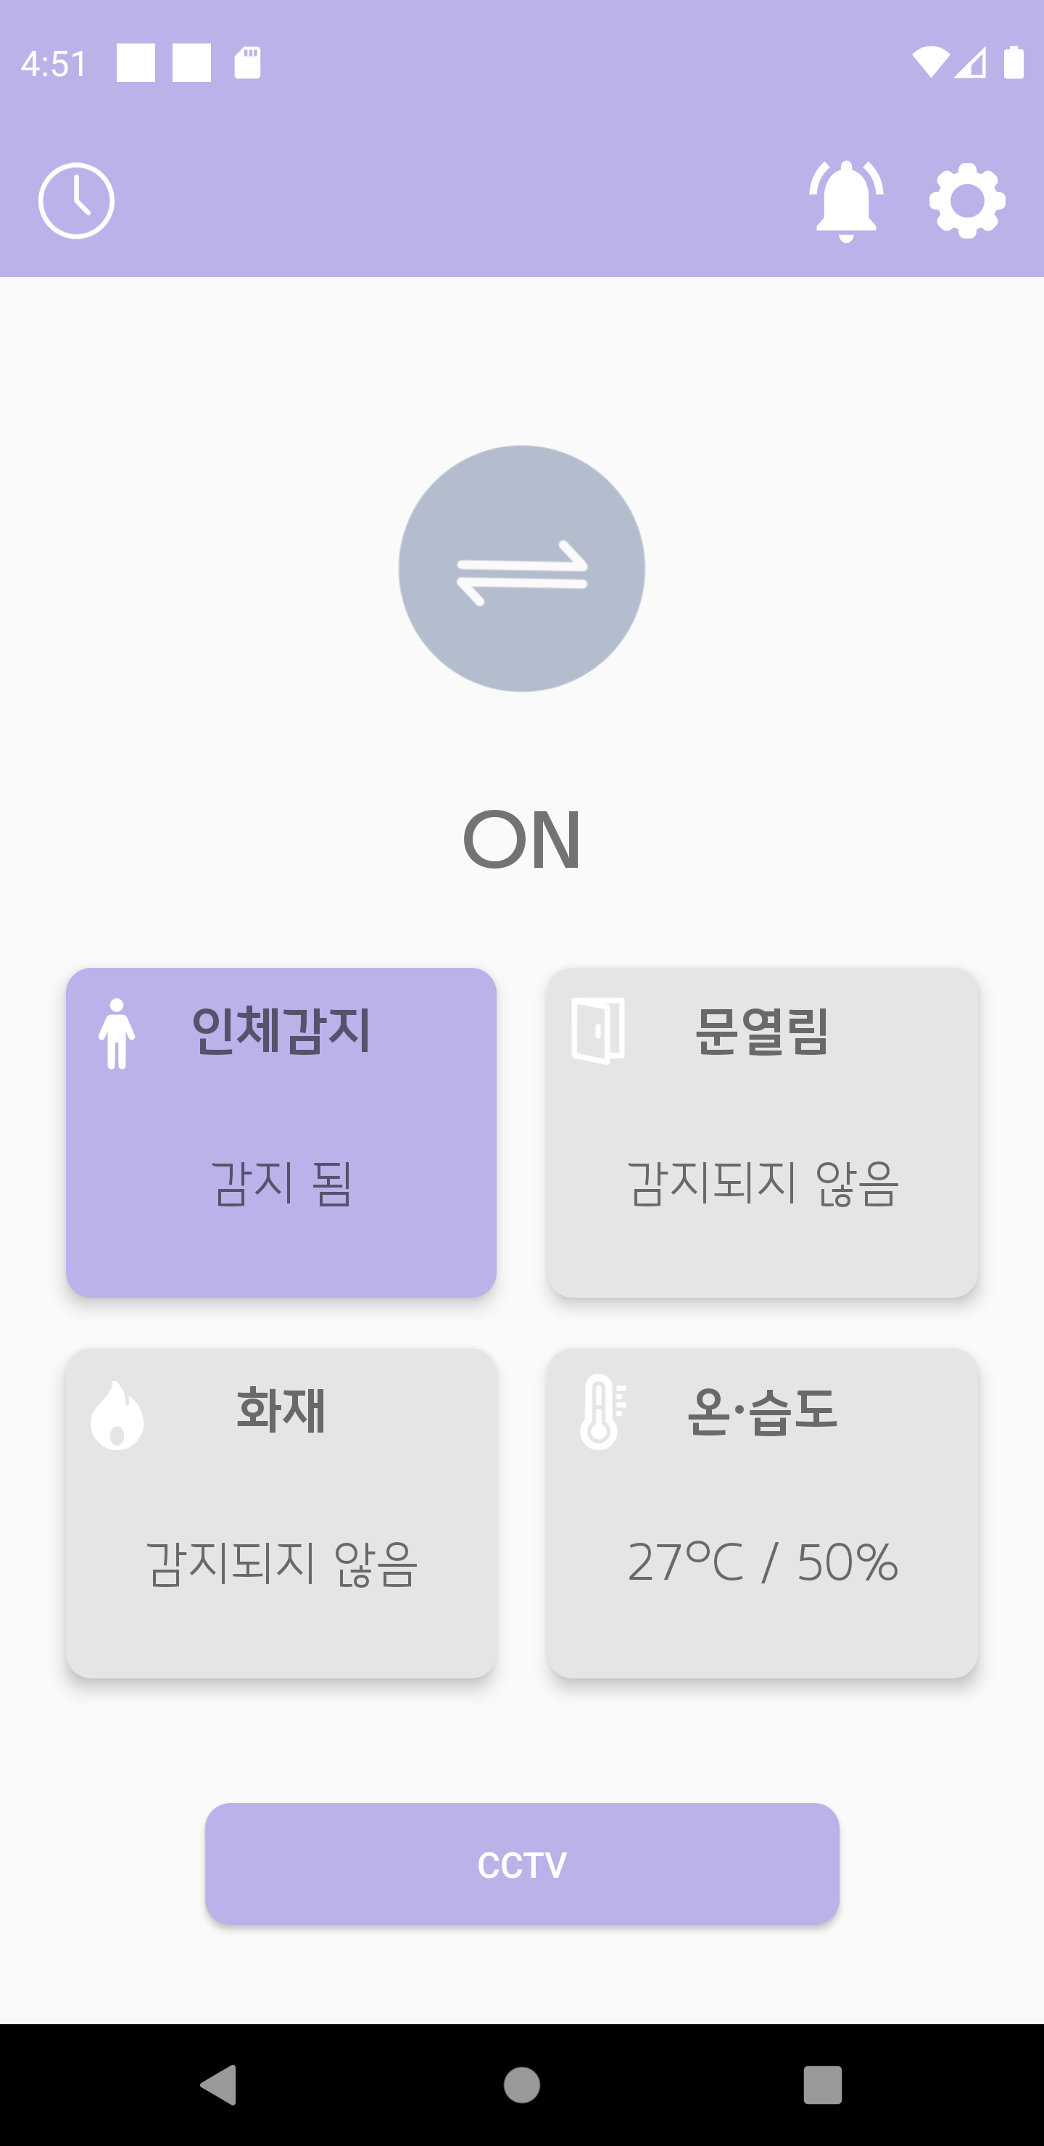
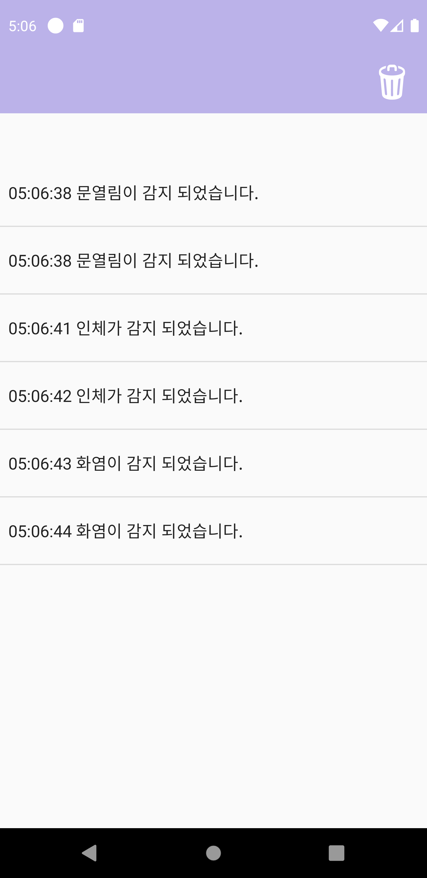
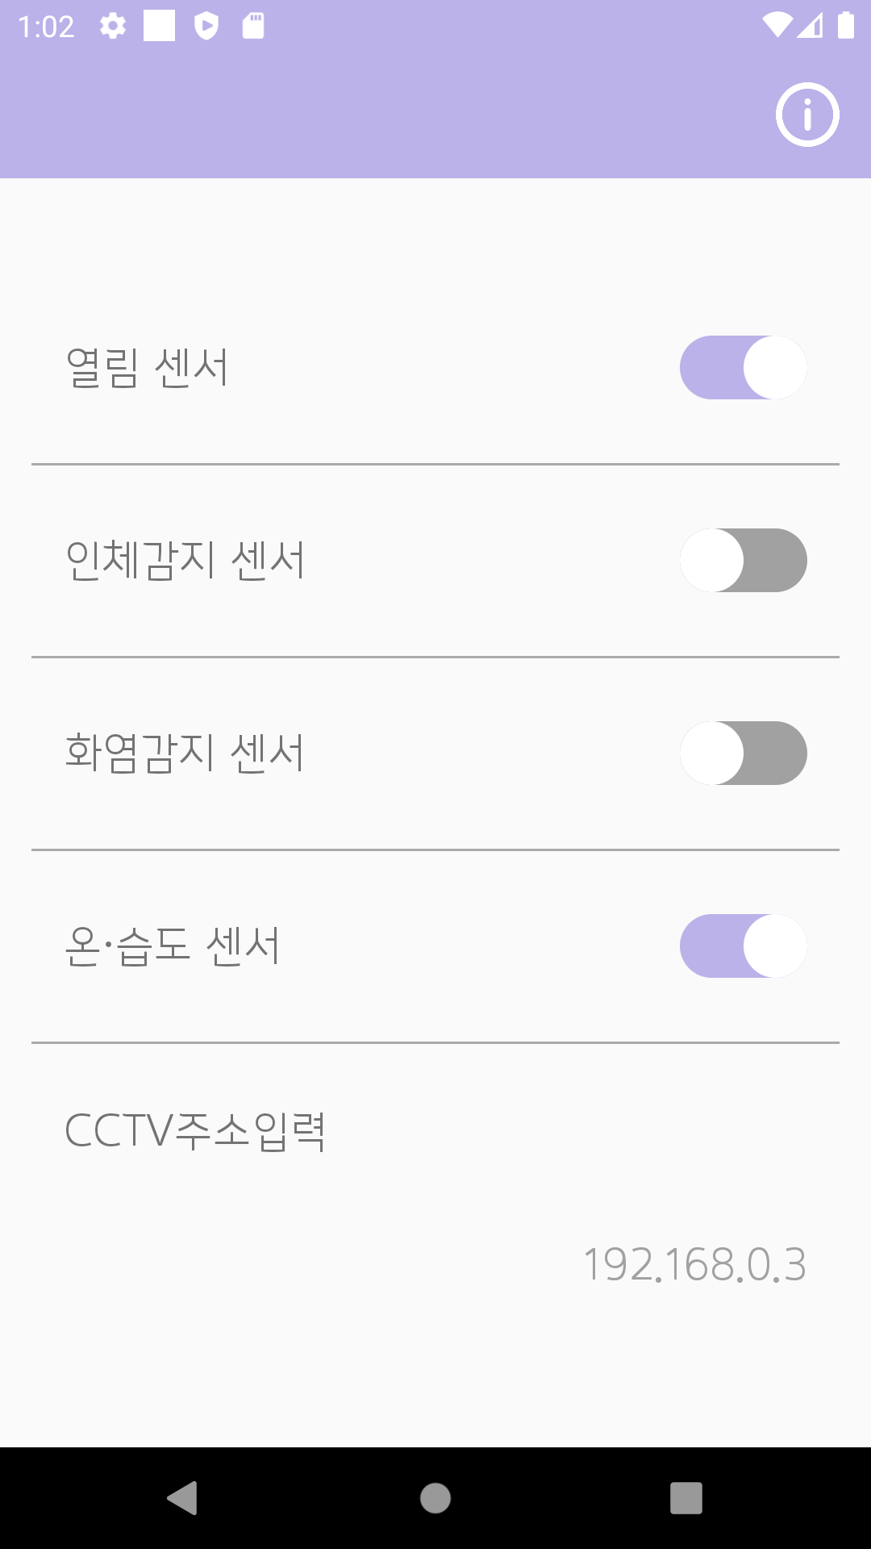
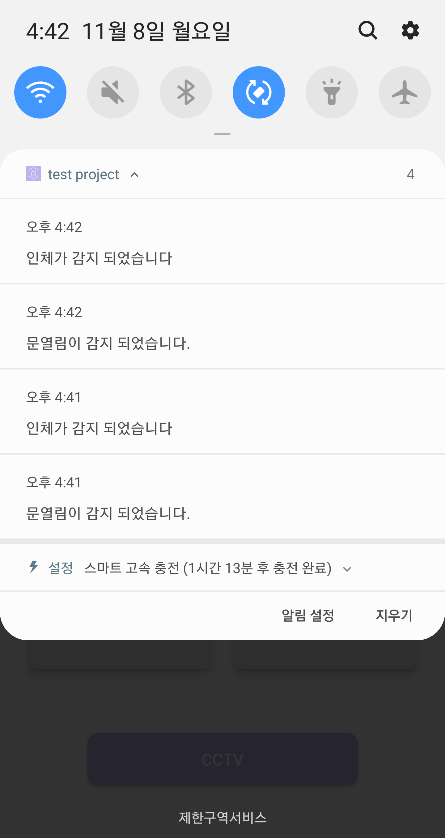
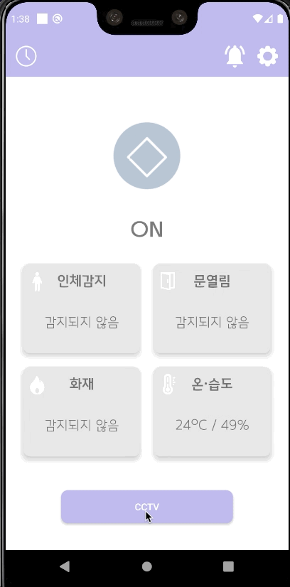
”
우리집
방범대
장군이
어플 소개

Slide 14
03 APP 디자인 및 기능 소개
인트로
앱 아이콘 제작
제작 아이콘으로 앱 아이콘 및 인트로 화면 디자인

Slide 15
03 APP 디자인 및 기능 소개
메인
타임라인, 알람 on/off, 환경설정, CCTV 버튼 상·하단 배치
알람 on/off 설정에 따라 이미지와 텍스트 변환
인체감지, 문 열림, 화재, 온 · 습도 센서 감지 표시
→ 직관적인 디자인을 위해 텍스트 변환과 배경색 변화 사용

Slide 16
03 APP 디자인 및 기능 소개
CCTV
환경설정에서 입력한 IP주소를 웹 뷰로 띄워 줌
포트포워딩을 이용하여 외부 데이터 및 Wi-Fi를 이용하여 주소 접근 가능

Slide 17
03 APP 디자인 및 기능 소개
타임라인
알림 울림과 동시에 알림 내용과 시각이 타임라인 리스트에 함께 저장
우측 상단 쓰레기 통 버튼을 이용하여 쌓여 있는 리스트를 제거

Slide 18
03 APP 디자인 및 기능 소개
환경설정
알림을 원치 않는 센서는 개별적으로 on/off 가능
CCTV( ESP32-CAM)의 IP주소 입력 창 배치
우측 상단의 정보버튼으로 CCTV의 IP주소설정 방법 확인

Slide 19
03 APP 디자인 및 기능 소개
알림창
Arduino 센서가 이상 상태를 감지하면 현재 감지 상황을
즉시 PUSH 알림으로 사용자에게 전달

Slide 20
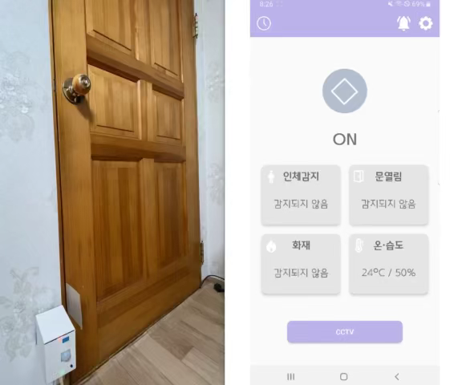
03 제품 소개 _ 시연 영상

Slide 21
04
Compare similar products
유사 제품 비교

Slide 22



04 유사 제품 소개
본 제품은 유사 제품과 달리 센서가 하나로 통합되어 있고
사용을 원하지 않는 센서는 앱에서 컨트롤 가능
방범 기능과 온·습도 센서를 추가하여
집의 온· 습도 체크 가능
알림 확인과 동시에 CCTV CAM 으로
현재 집 상황 파악 가능

Slide 23
05
Future direction of the product
향후 제품 방향성

Slide 24
05 향후 제품 방향성
업데이트
외관 보완
센서와 제품 기능 추가 시
Arduino, Android Studio 코드 수정 후
업데이트 예정
제품 센서 디자인 및 배선과
제품의 외관 틀을 다듬어
좀 더 시제품과 유사하게 외관 보완

Slide 25
출처
이성원 (2020). 여성 1인가구 증가의 그림자… ‘주거침입’ 5년새 2배. 서울신문.
https://www.seoul.co.kr/news/newsView.php?id=20200225012007
윤영미 (2018). 홀로 사는 여성은 범죄 앞에 취약.. 오늘도 불안하다. 여원뉴스.
http://www.yeowonnews.com/sub_read.html?uid=6415&section=sc31

Slide 26
Q&A

